Slide 1
ООП- Объе́ктно-ориенти́рованное программи́рование
это методология программирования, основанная на представлении программы в виде совокупности объектов, каждый из которых является экземпляром определенного класса, а классы образуют иерархию наследования.

Slide 2
Основные принципы ООП:
1. Инкапсуляция(сокрытие реализации)
2. Наследование
3. Полиморфизм
4. Абстракция
5. Посылка сообщений
6. Повторное использование

Slide 3
Инкапсуляция
Инкапсуляция есть объединение в единое целое данных и алгоритмов обработки этих данных. В рамках ООП данные называются полями объекта, а алгоритмы - объектными методами.
(Сокрытие реализации программных частей для безопасности)
Инкапсуляция в Python работает лишь на уровне соглашения между программистами о том, какие атрибуты являются общедоступными, а какие — внутренними.

Slide 4
Наследование
свойство системы, позволяющее описать новый класс на основе уже существующего с частично или полностью заимствующейся функциональностью. Класс, от которого производится наследование, называется базовым, родительским или суперклассом. Новый класс — потомком, наследником, дочерним или производным классом.

Slide 5
Полиморфизм
Полиморфизм – это возможность обработки разных типов данных, т. е. принадлежащих к разным классам, с помощью "одно и той же" функции, или метода.
это свойство родственных объектов (т.е. объектов, имеющих одного общего родителя) решать схожие по смыслу проблемы разными способами.

Slide 6
Исключения (exceptions) не ООП!
Исключения (exceptions) - ещё один тип данных в python. Исключения необходимы для того, чтобы сообщать программисту об ошибках.

Slide 7
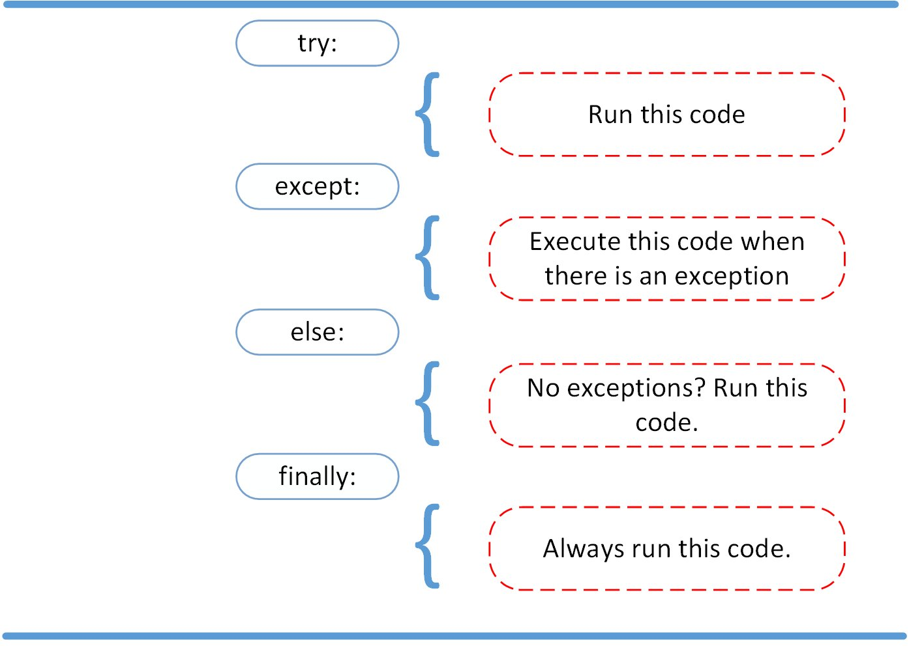

Slide 8
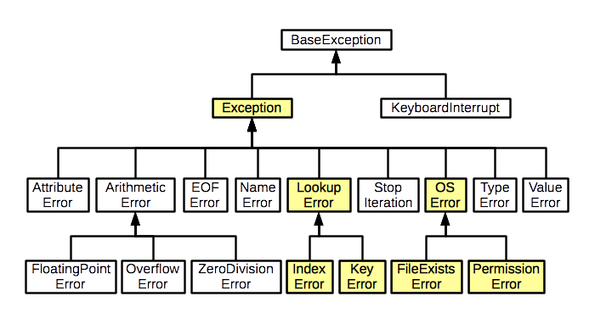

Slide 9
примеры
https://github.com/RomanHi/pythonOOP

